Slide 1
Tvangsevakueringen av Nord-Troms og Finnmark
Mange spor av de som ble tvangsevakuert høsten 1944 i arkivene

Slide 2
Bakgrunn for hendelsene
Høsten 1944 var de tyske styrkene på retrett over hele Europa
Sovjetiske styrker gikk til angrep på Litsafronten og trua tyske stillinger i Finnmark
Finland inngikk separat fredsavtale med Sovjet og tvang tyske styrker nordover mot Norge.
Både i Nord-Finland og Finnmark/Nord-Troms trakk de tyske styrkene seg tilbake mot Lyngenlinja.
Sovjetiske styrker skulle ikke få tilgang til hus/veier/hjelp fra lokalbefolkning i området som ble forlatt

Slide 3
Fra Führerbefähl 28. oktober 1944
Bildet hentet fra nrk.no

Slide 4
Familien på Lystad ved Oksfjordvannet i Nordreisa

Slide 5
Flyktings- og fangedirektoratet
Materiale fra 1943 og framover
Overtatt av NS-myndighetene og fulgt opp etter krigen
Sentralt arkiv med personregister, politiregister og kontrollbøker (omtrent 45 hyllemetre)
Transport- og forlegningskontoret med reisetillatelser og korrespondanse
Sosialkontoret med lister over evakuerte kommunevis, registreringsskjema for evakuerte, søknader og stønader

Slide 6
Utbetaling av erstatning for husdyr
Kassabok for utbetalinger av erstatninger for husdyr tatt av tyskerne under evakueringen
Wehrmacht dekket kun en brøkdel av tapene
https://arkivportalen.no/entity/no-a1450-01000000240214?ins=RA

Slide 7
Kartotekkort (kan også inneholde «Huleboere», de som unndro seg tvangsevakuerin)

Slide 8
Kontrollbok for evakuerte

Slide 9
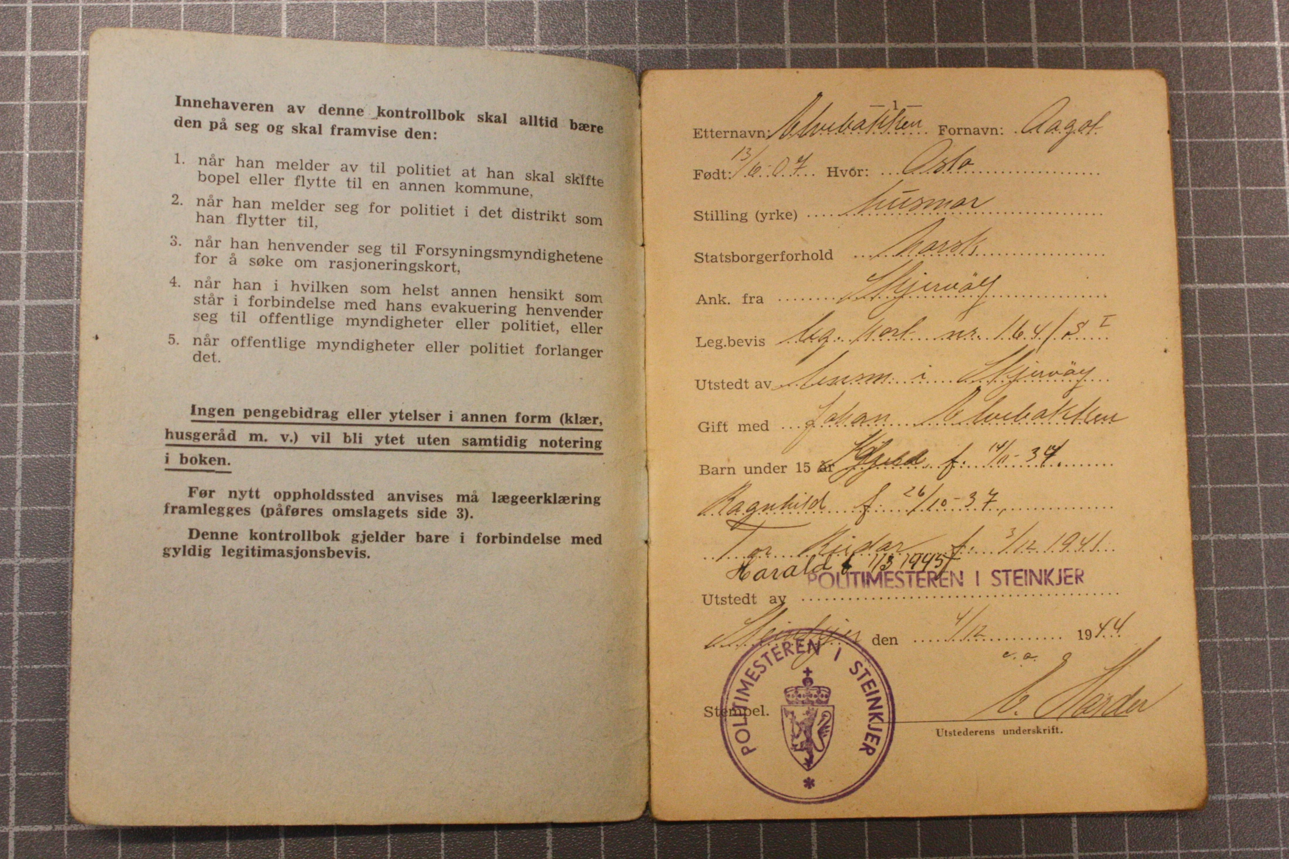

Slide 10
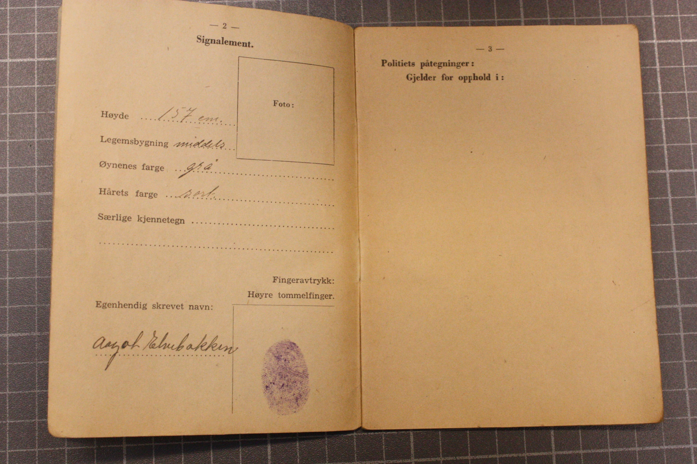

Slide 11
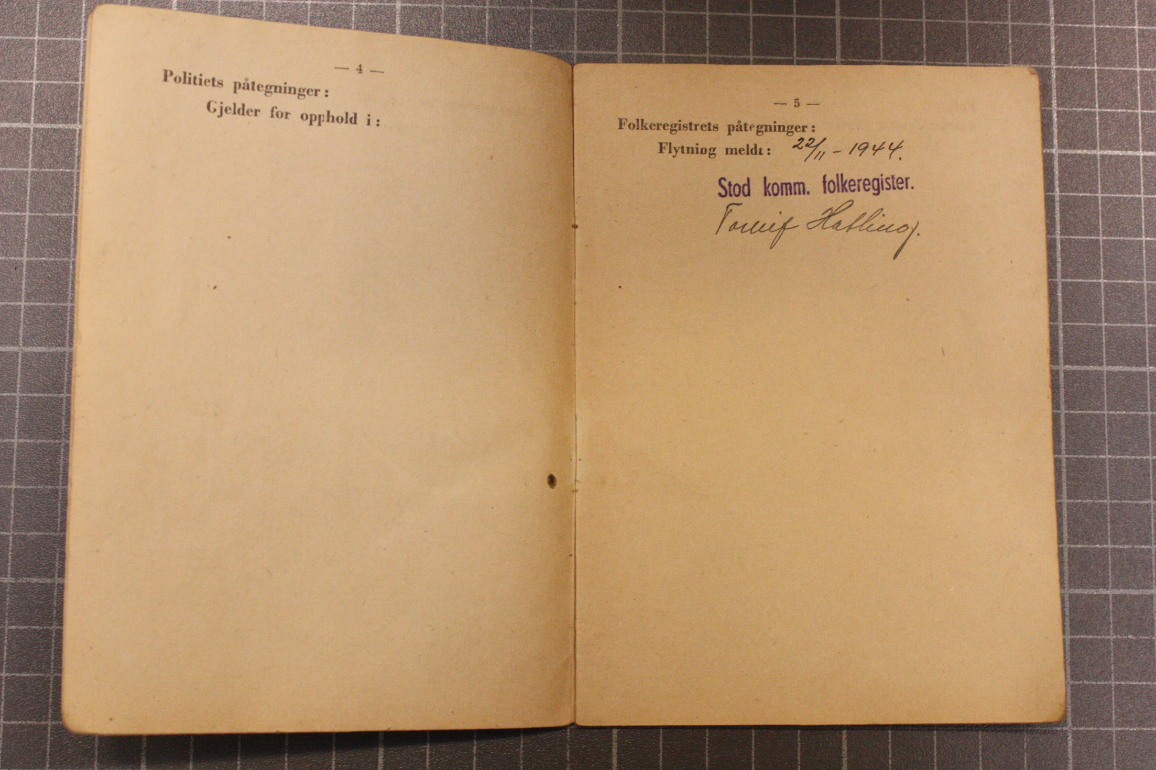

Slide 12
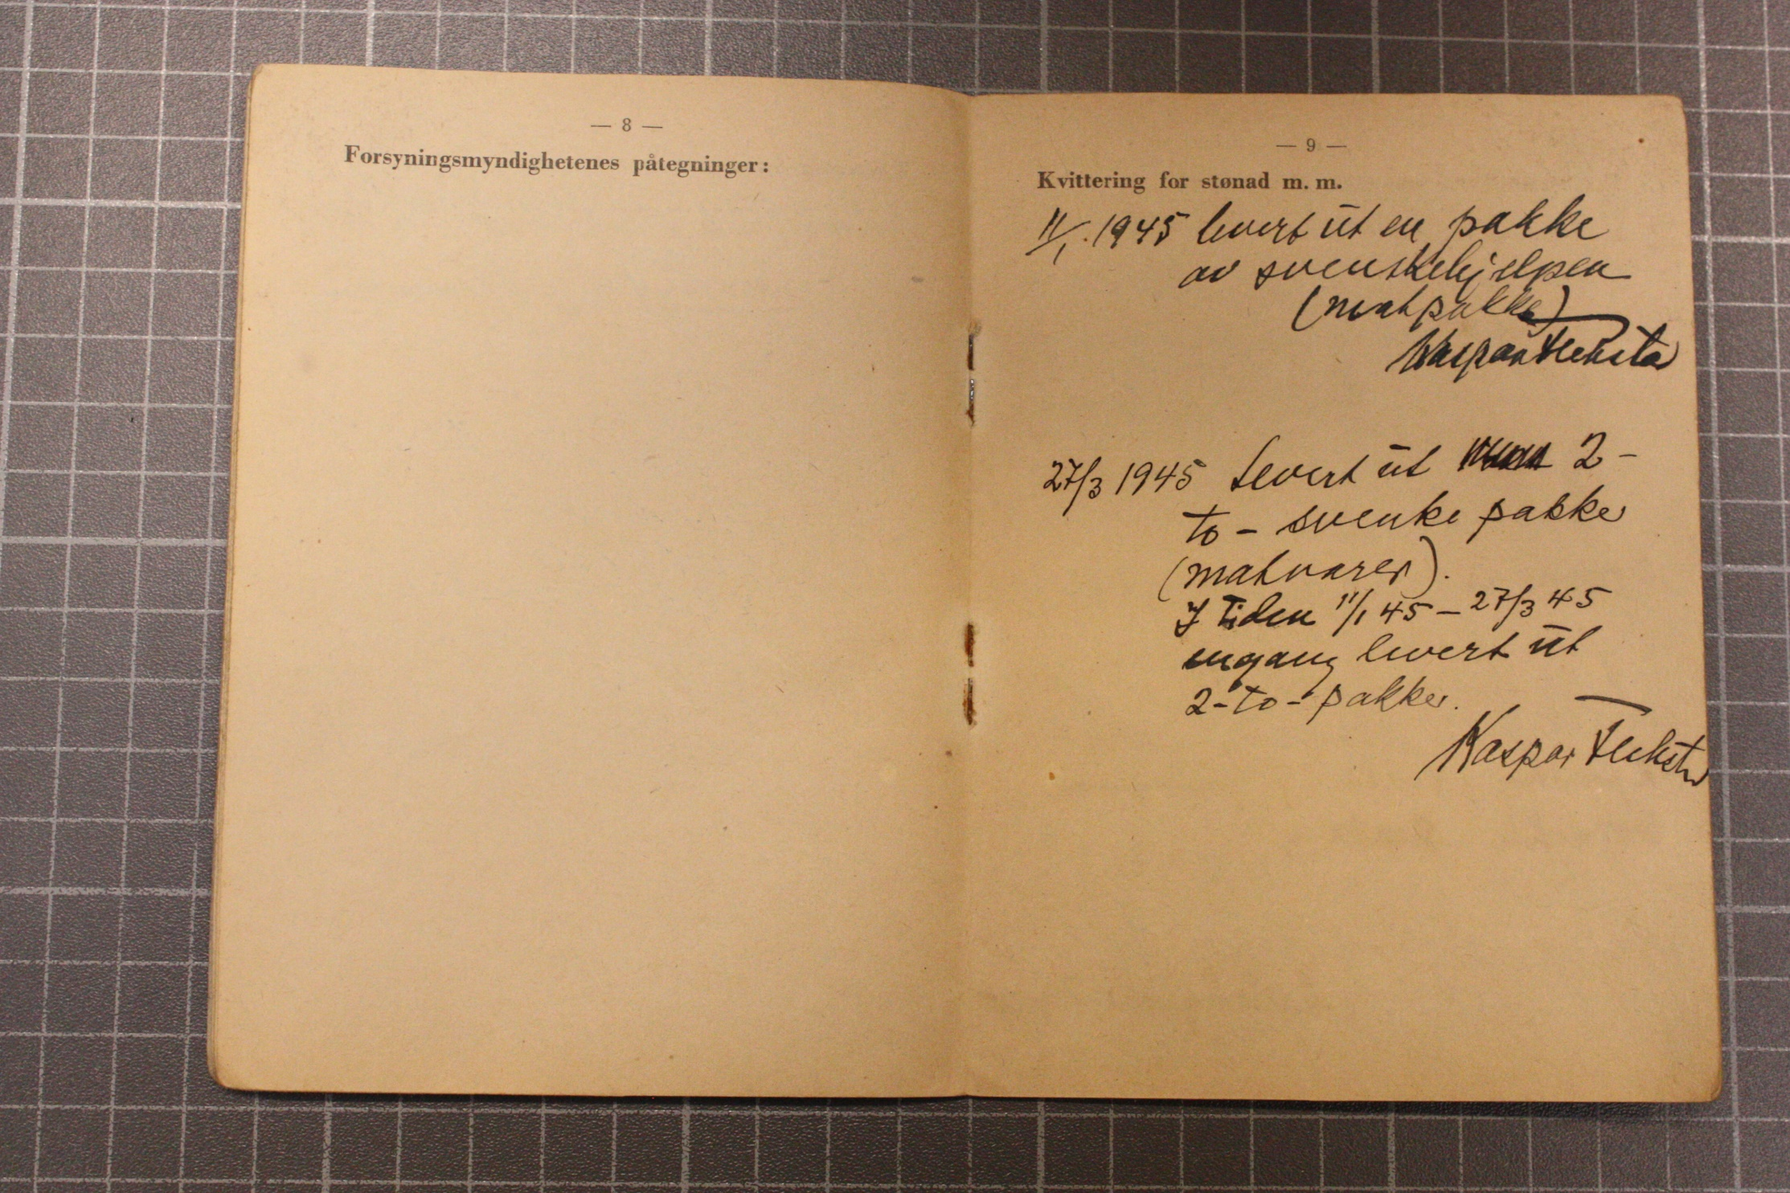

Slide 13
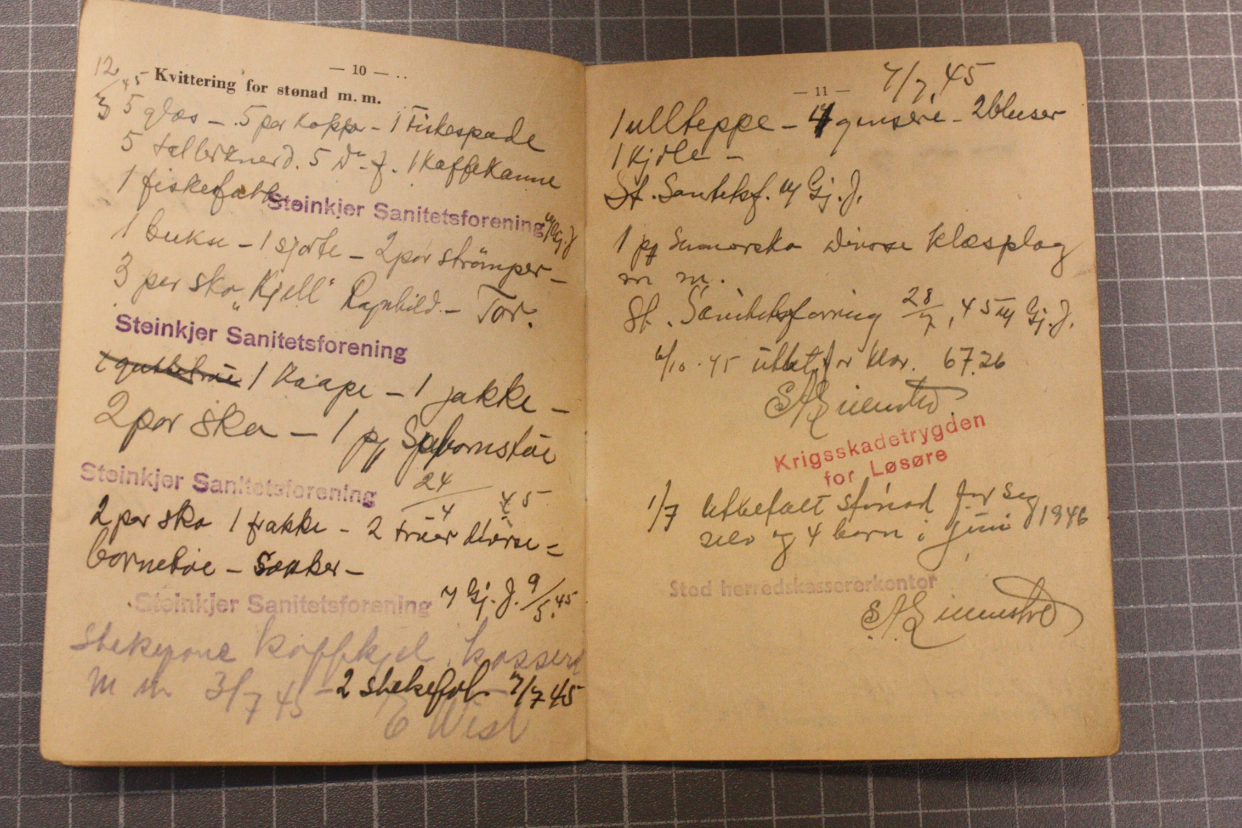

Slide 14
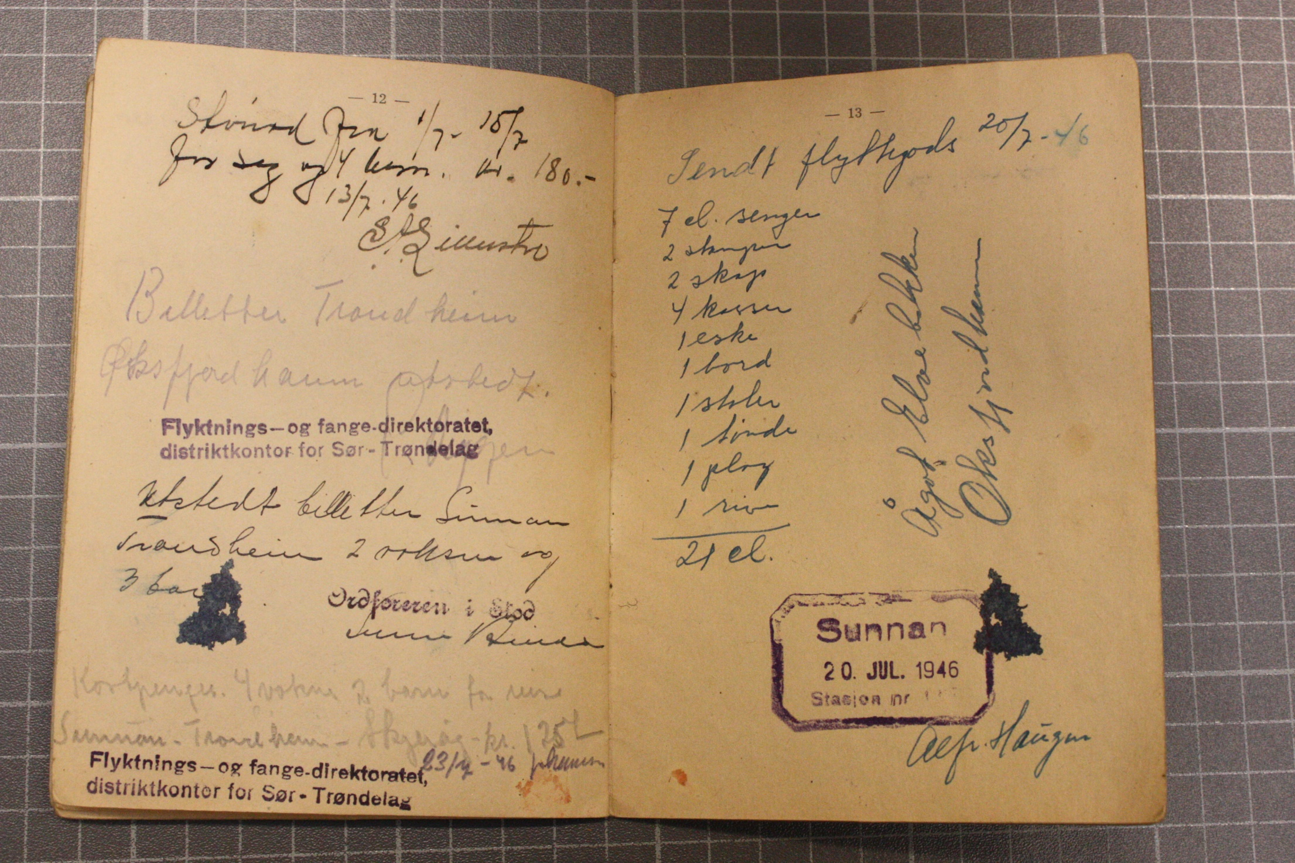

Slide 15
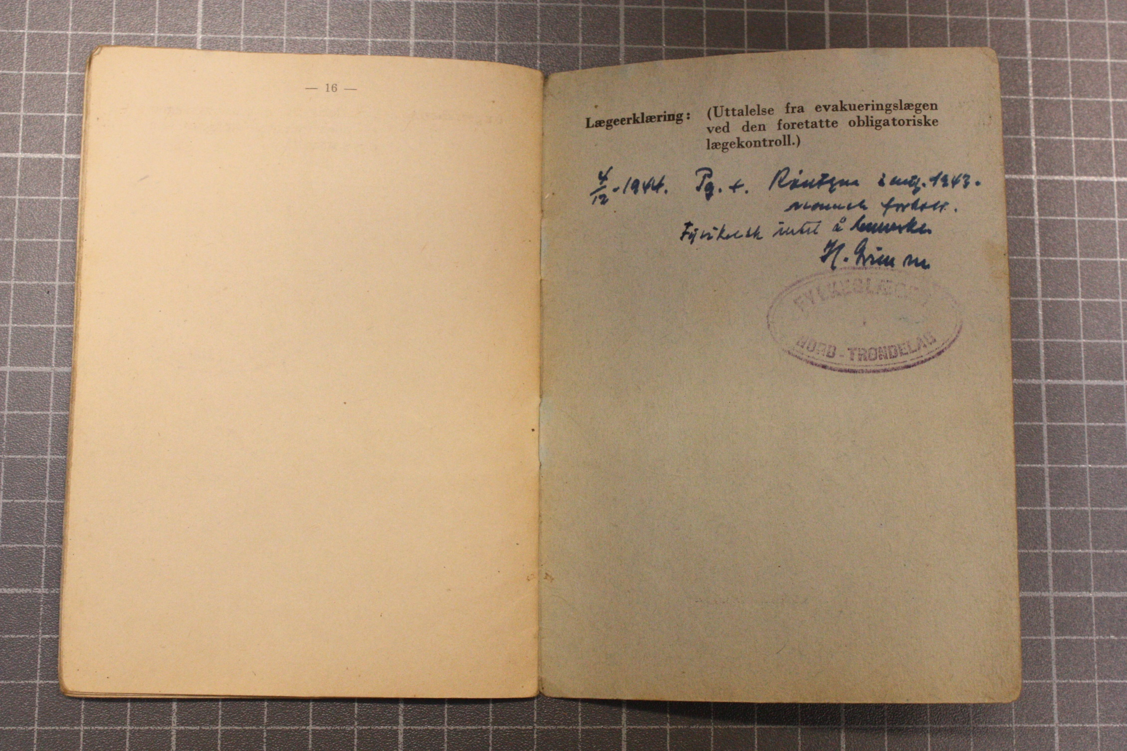

Slide 16
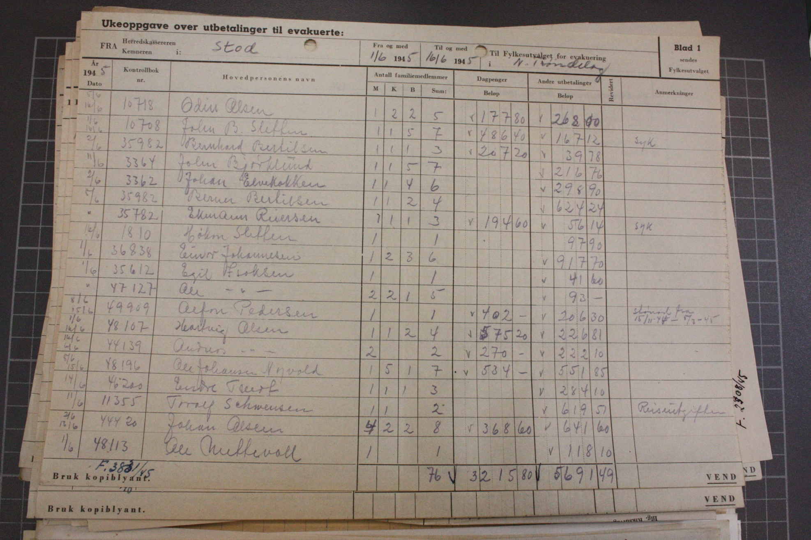
Ukeoppgaver over utbetalinger til evakuerte

Slide 17
Kommunale lister over tvangsevakuerte

Slide 18
Strikkemaskina (Sosialkontoret)

Slide 19
Hjem igjen
Mange valgte å reise hjem i løpet av sommeren 1945 uten tillatelse av lokale myndigheter nordpå
Johan Martin var hjemme en tur sommeren 1945, men valgte å bli en vinter til med familien på Sunnan.

Slide 20
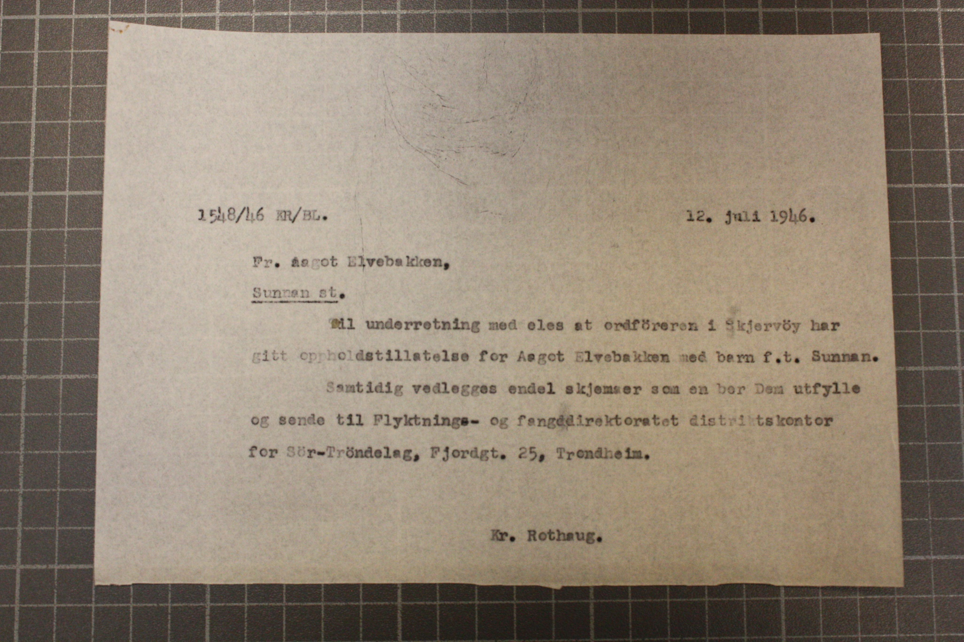
Oppholdstillatelse Skjervøy

Slide 22
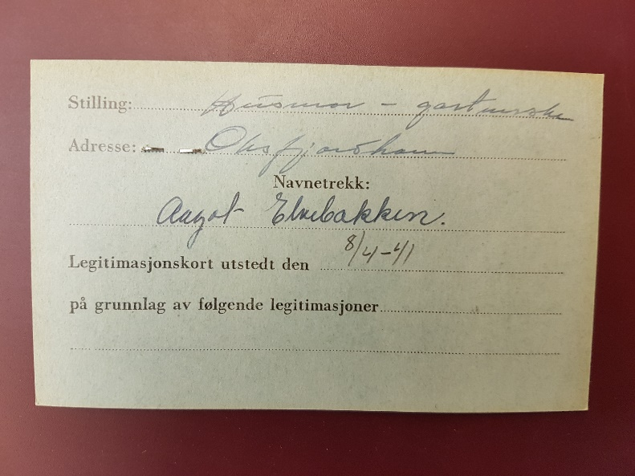
Grenseboerbevis (lensmannsarkivene)
Alle voksne personer (aldersgrense 15 år) bosatt i norske grenseområder måtte under andre verdenskrig ha et grenseboerbevis. Disse grensesonene omfattet også områder med stor tysk aktivitet.
Grenseboerbevis Skjervøy

Slide 23
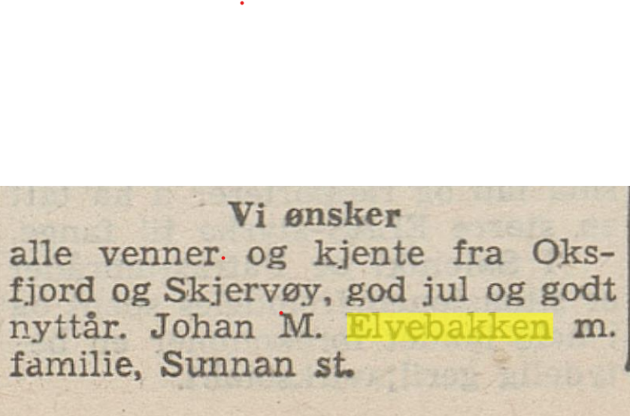
Nasjonalbiblioteket
Noen aviser var i drift under hele krigen
De evakuerte brukte avisene til etterlysninger og annen kommunikasjon.
Lofotposten torsdag 21. desember 1944

Slide 24
Nordtrøndelag og Inn-Trøndelagen lørdag 25. juli 1945 og tirsdag 6. november 1946

Slide 25
Litteratur om emnet

